Slide 1

Schrittzähler Challenge Sacha Vogel & Janis Kneubühler
M151/M152 Projekt S-INF18aL

Slide 2

Projekt-Idee
Büro Leute brauchen Bewegung
Challenge motiviert Leute
Schritte in Gruppen sammeln
Challenge läuft eine bestimmte Zeit

Slide 3






Technologien
Frontend | Backend | Database | Runtime

Slide 4

Umsetzung
Planung mit Wireframes & ERD
Projekt Setup
Backend → Frontend
Design Verbesserung

Slide 5



Reflektion
Schwierigkeiten
Gelungenes
Docker
Spring → Flyway
Authentifizierung
PrimeNg → Charts
User Rechte
Einfache Bedienung

Slide 6
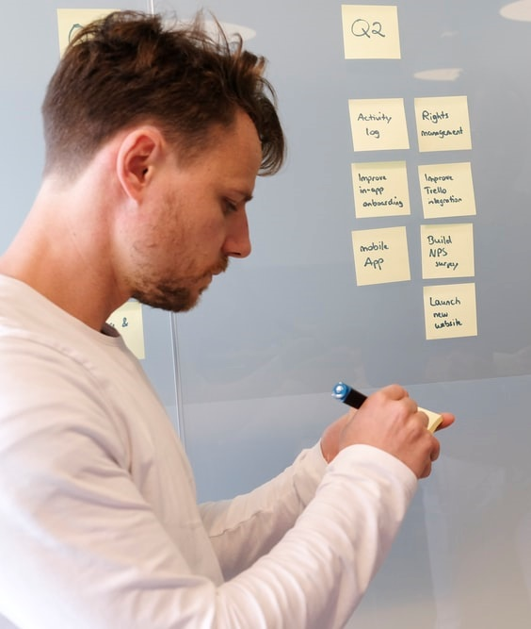
Verbesserungspotential
Zeitmanagement
Mehr Zeit in Planung investieren
Start nicht hinauszögern
Absprache zu zweit

Slide 7
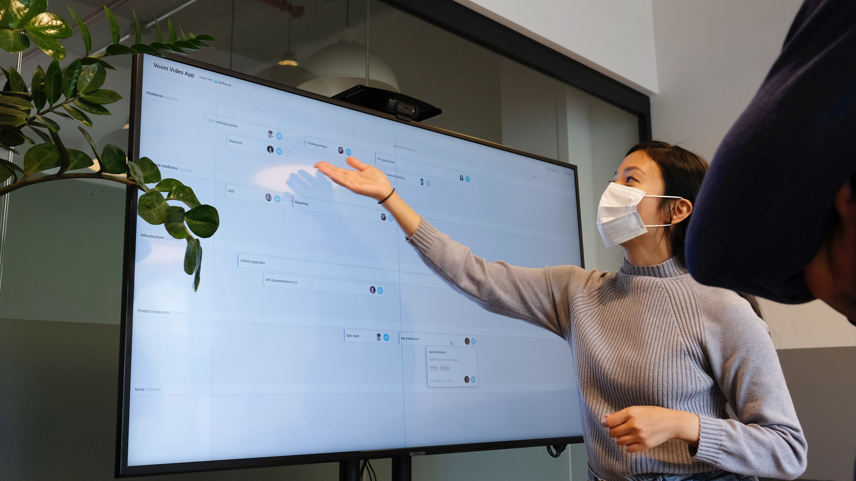
Demo

